Slide 1
Каталог продукции
УФСИН России по Ханты-Мансийскому автономному округу – Югре

Slide 2
Наши плюсы
1. Выгодная цена
2. Индивидуальный подход к каждому клиенту
3. Выполнение заказов по эскизам Заказчика
4. Возможность исполнения заказа из материала Заказчика
5. Открытая ценовая политика для Заказчика
6. Проведение сделки через электронный Аукцион
сертифицирование продукции
7. Контроль качества
8. Контроль выполнения заказа
Наши условия и цены Вас приятно удивят
Индивидуальный расчет цены услуг (товара) для каждого клиента .

Slide 3
Контактная информация:
УФСИН России по Ханты-Мансийскому автономному округу - Югре
Тюменская область,
г. Сургут, ул. Югорская, д.23
Начальник отдела трудовой занятости спецконтингента
Сабадашев Денис Викторович
тел. (3462) 21-95-47, 21-95-48,
8-932-408-00-03

Slide 4
Продукция Швейного цеха

Slide 5
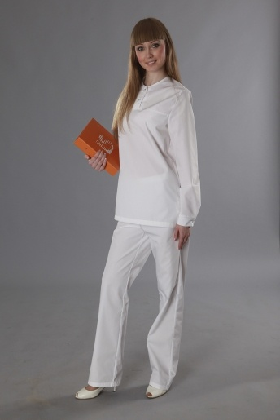
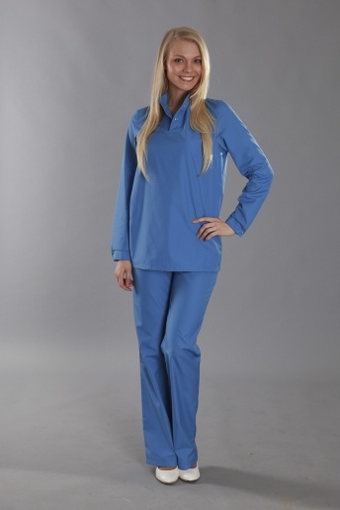
Костюм медицинский женский

Slide 6
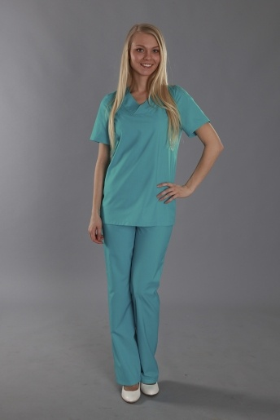
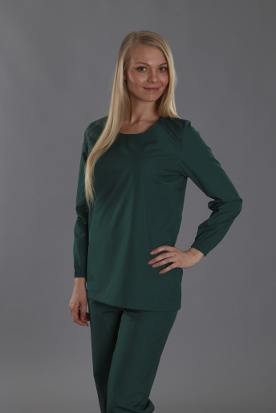
Костюм медицинский женский для младшего персонала

Slide 7
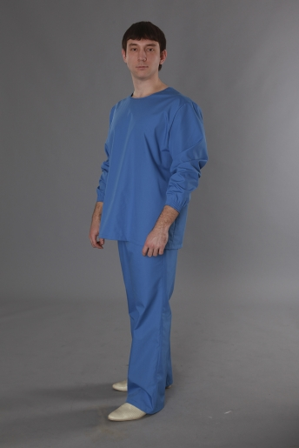
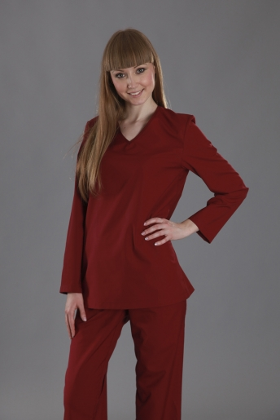
Костюм хирургический
;

Slide 8
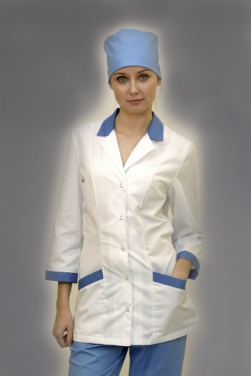
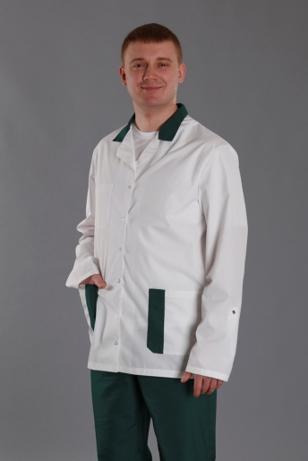
Костюм медицинский комбинированный

Slide 9

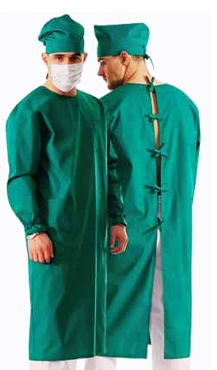
Халат медицинский, халат хирургический на завязках

Slide 10
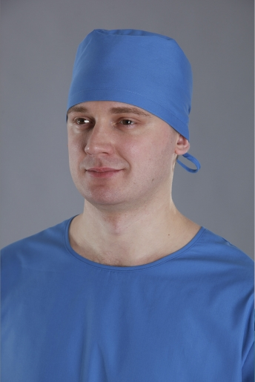

Головные уборы медицинские

Slide 11

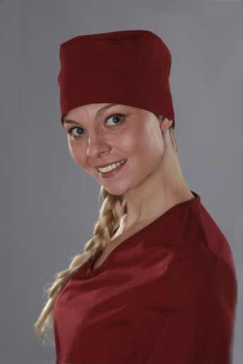

Головные уборы медицинские

Slide 12
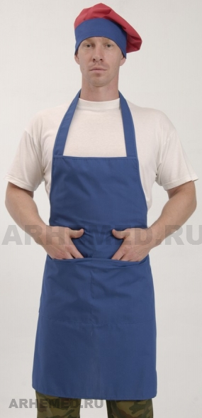
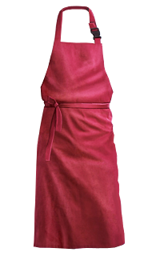
Форма поварская

Slide 13


Форма поварская

Slide 14
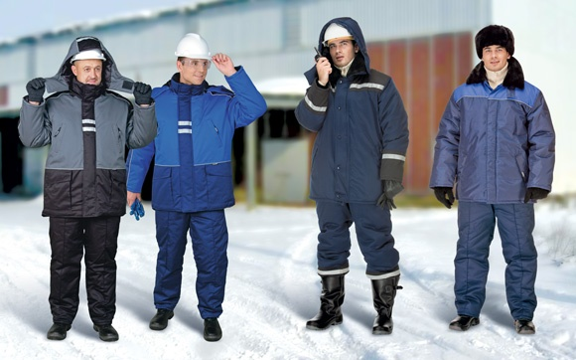
Спец. одежда

Slide 15
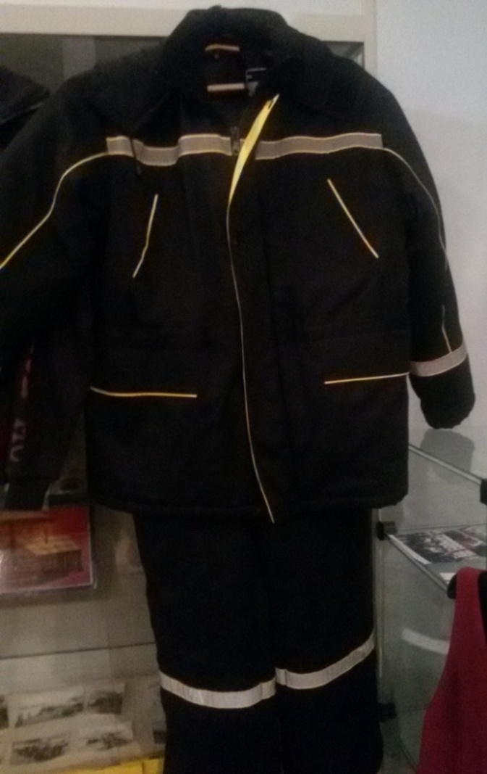
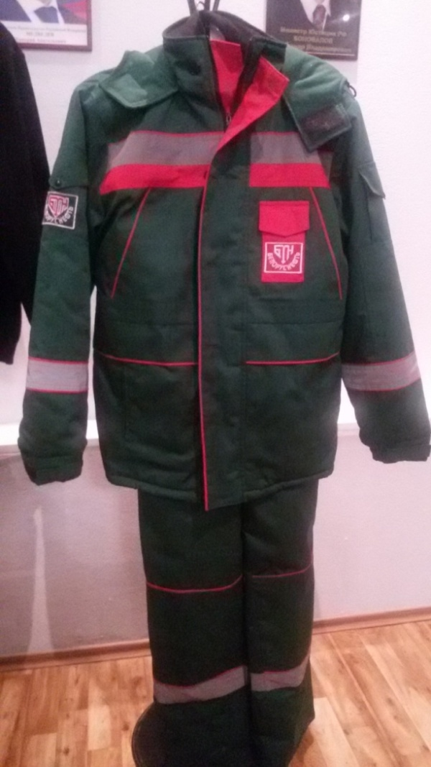
Спец. одежда

Slide 16

Спец.одежда

Slide 17


Спец. одежда

Slide 18
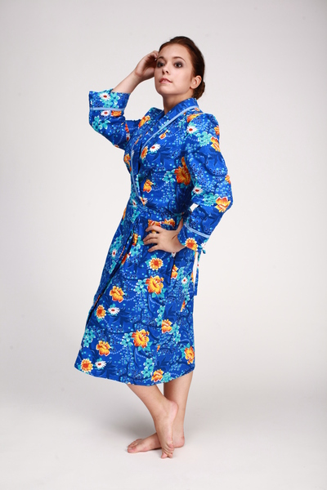
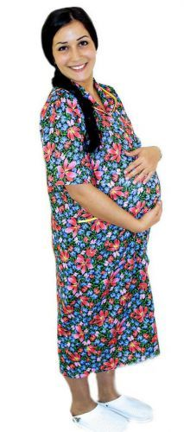
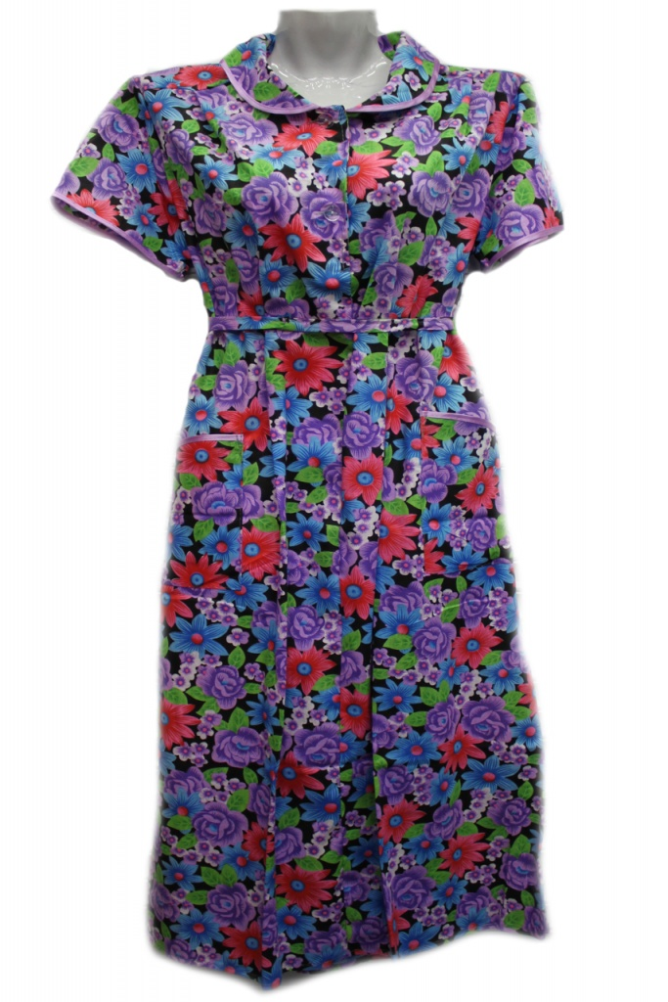
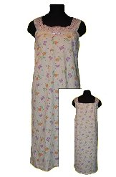
Халаты, сорочки

Slide 19
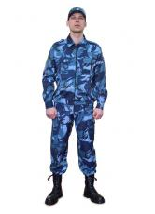
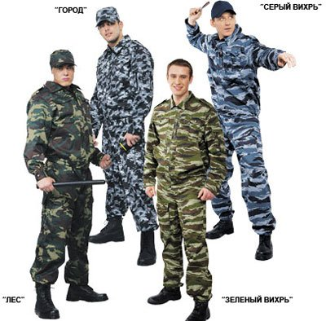
Одежда для личного состава

Slide 20
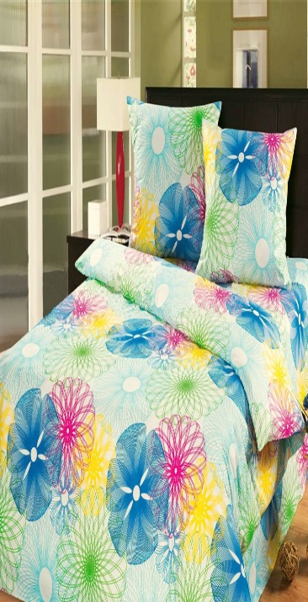
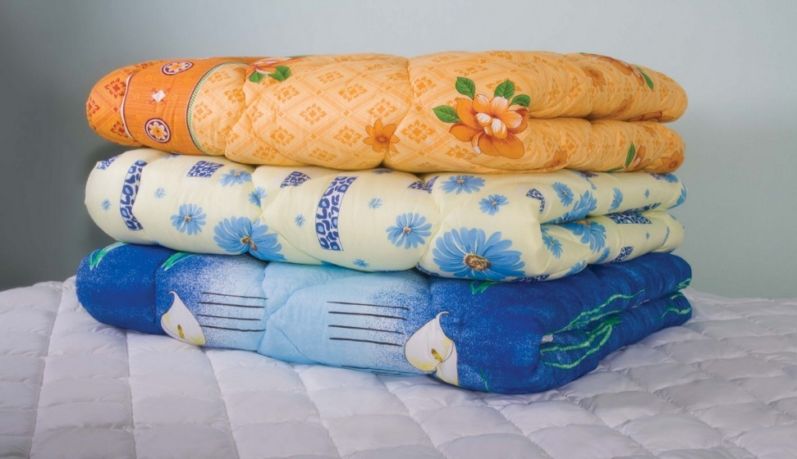


Домашний текстиль

Slide 21
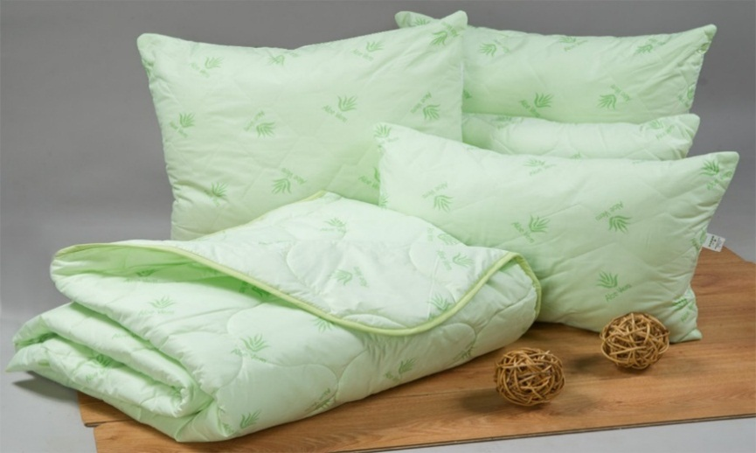

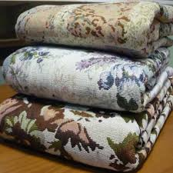
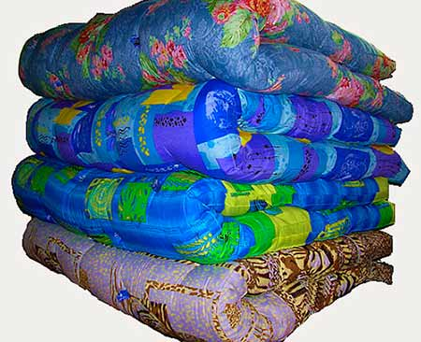
Домашний текстиль

Slide 22
Хлебобулочные изделия

Slide 23
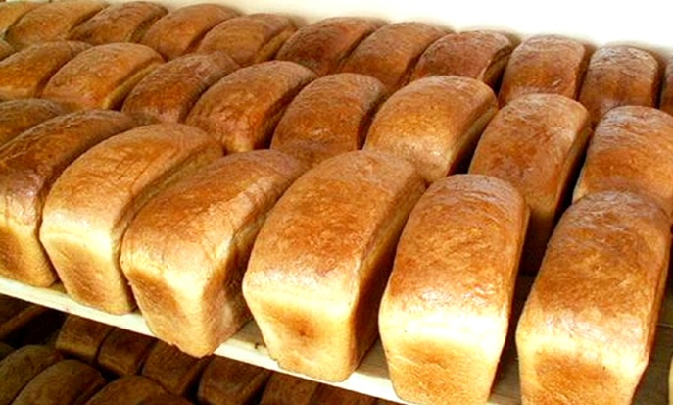

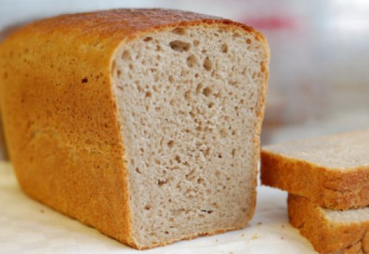

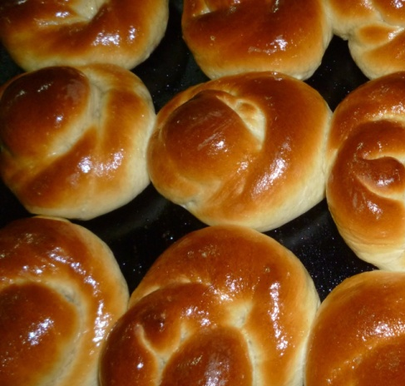

Хлебобулочные изделия

Slide 24
Квашение овощей

Slide 25
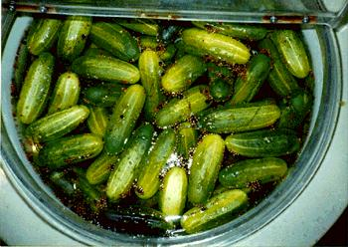
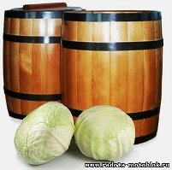
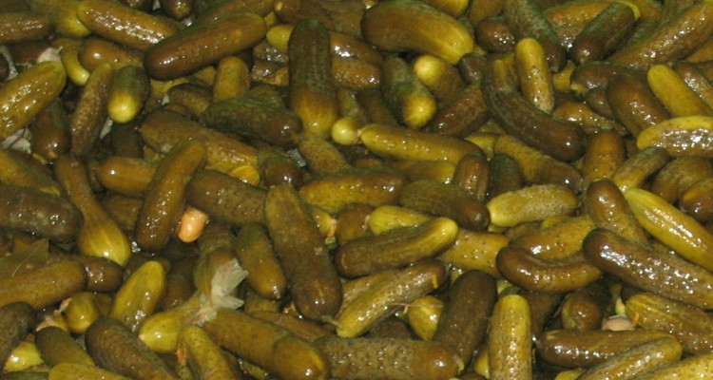


Slide 26
Продукция деревообработки

Slide 27
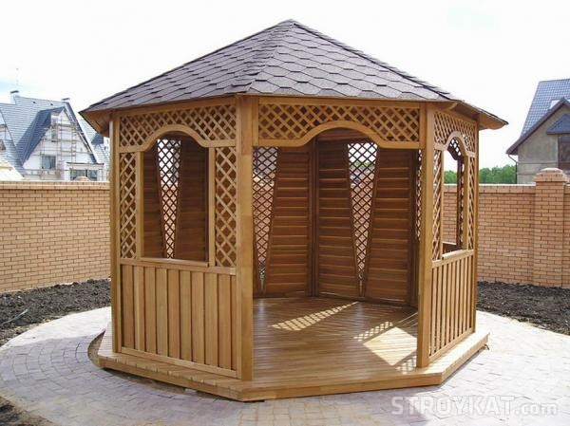
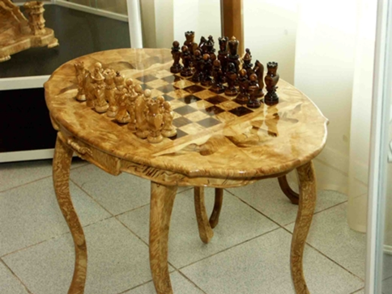
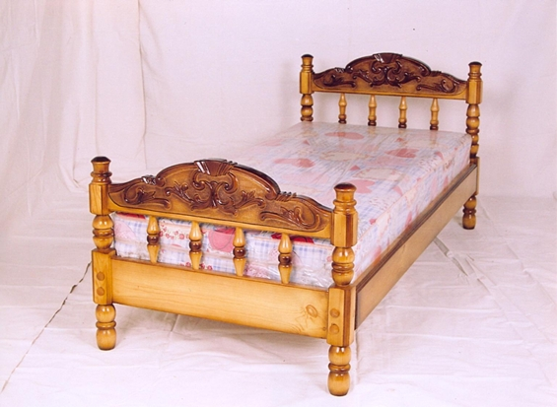
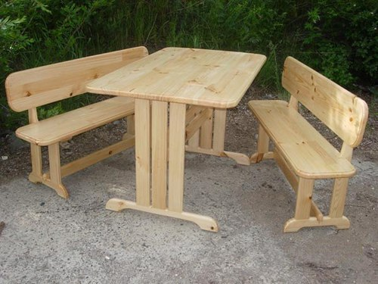
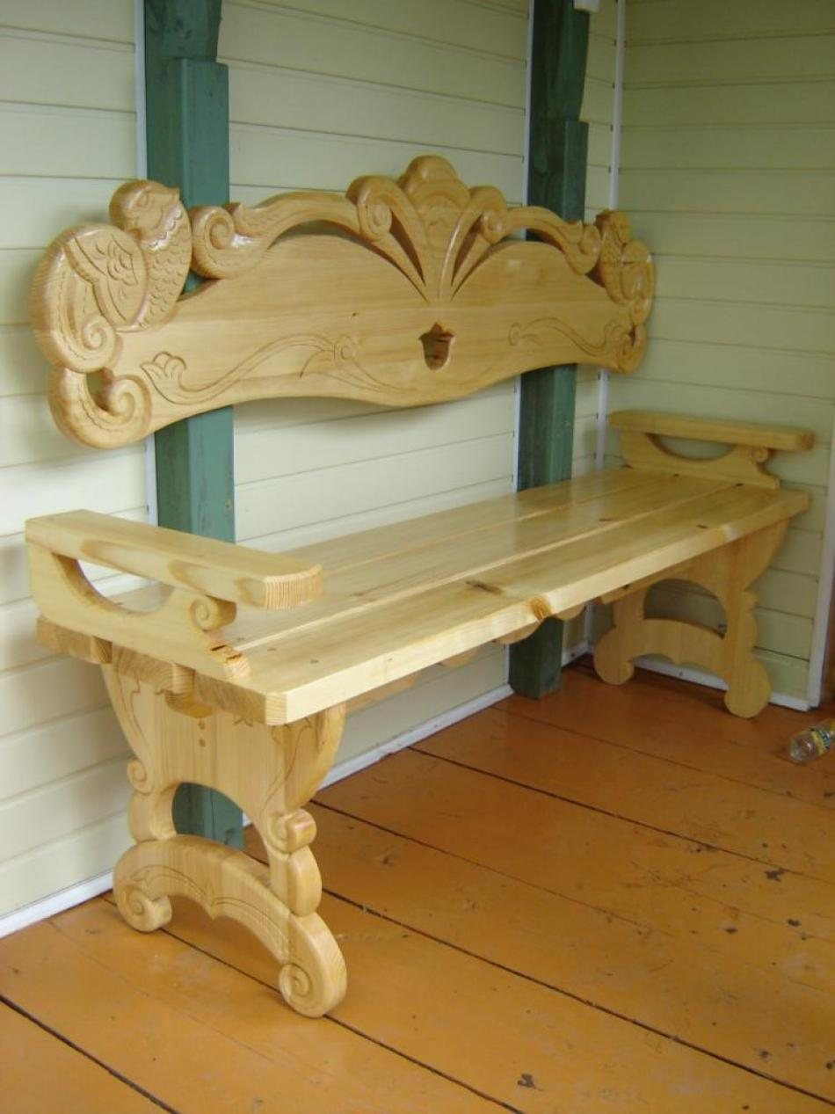
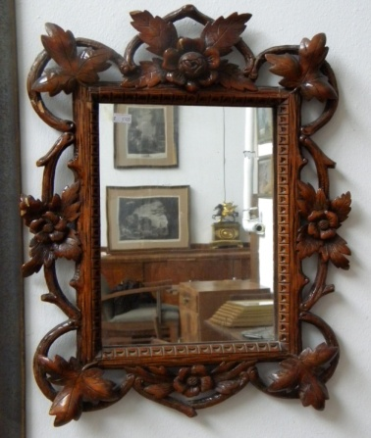
Продукция деревообработки

Slide 28
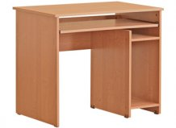
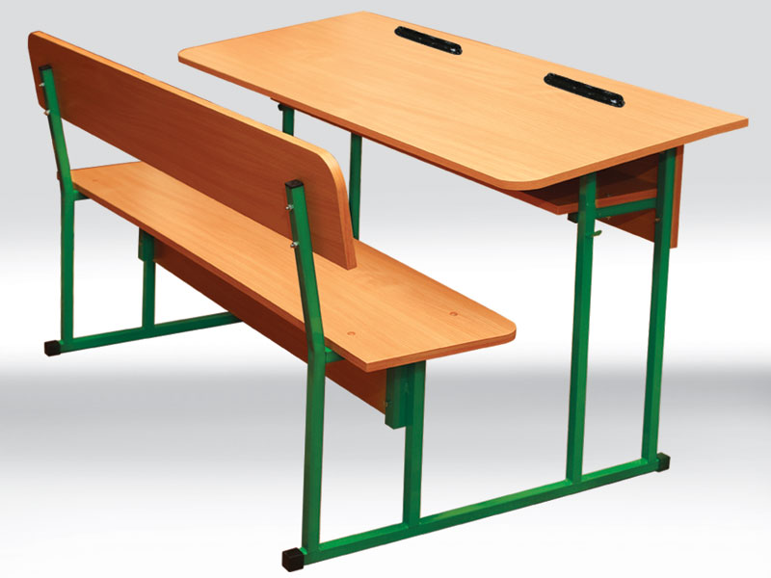
Школьная мебель

Slide 29
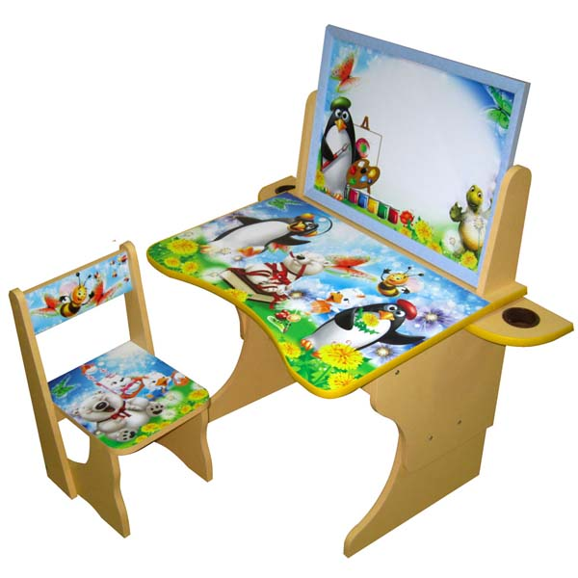
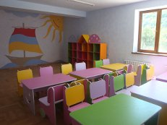
Мебель для дошкольных учреждений

Slide 30
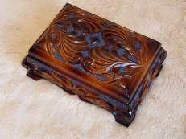
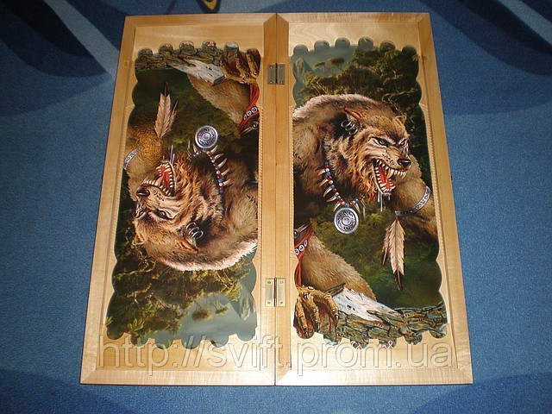
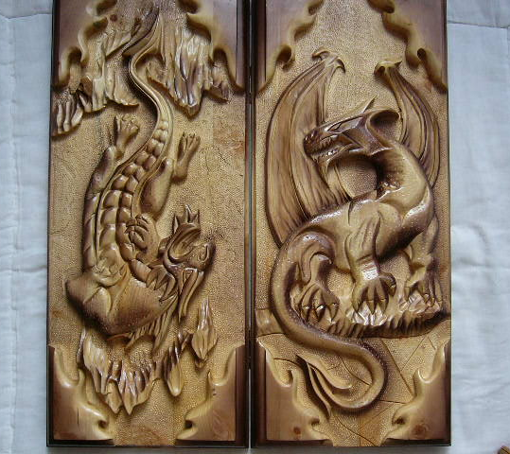
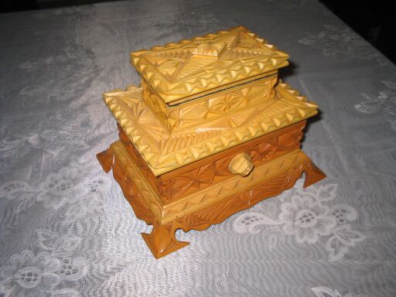
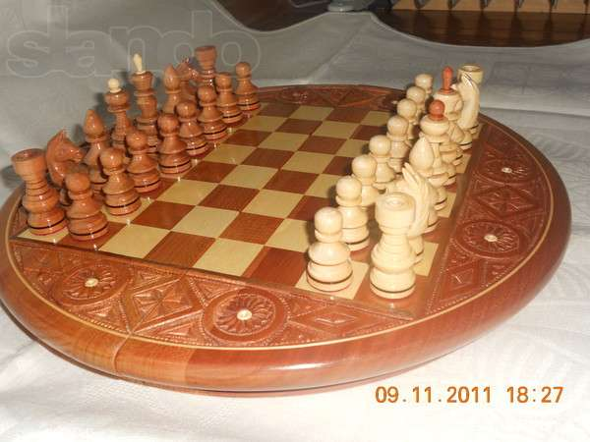
Сувенирная продукция

Slide 31
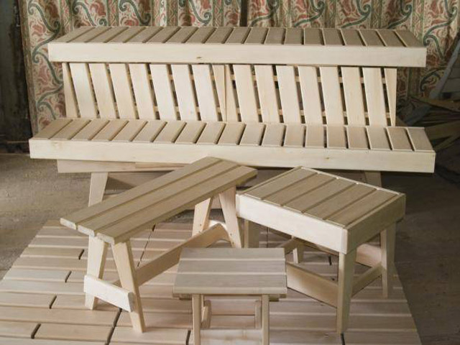
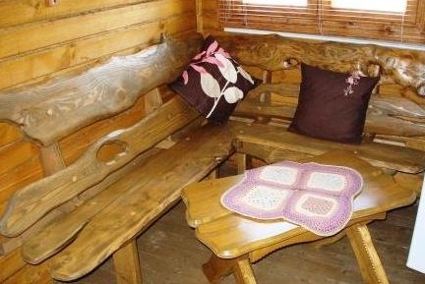

Мебель для бани

Slide 32



Лотки хлебные, поддоны

Slide 33


Забор декоративный

Slide 34




Доска шпунтовая (вагонка)

Slide 35
Продукция металлообработки

Slide 36




Забор металлический

Slide 37



Ограждения лестничные

Slide 38



Мебель кованная

Slide 39



Декоративная подставка, мангал оградки кованные

Slide 40





Урна металлическая

Slide 41



Металлочерепица «Супермонтерей», Сетка Рабица

Slide 42




Шпунт трубчатый сварной

Slide 43


Винтовые сваи

Slide 44


Площадки для обслуживания скважин

Slide 45
Услуги по изготовлению шпунта трубчатого
сварного (ШТС)
Услуги по изготовлению СВАИ
Услуги по извлечению медных пластин из цилиндрического ротора
Услуги по изготовлению конструкций из ДСП
Услуги по изготовлению сварных металлических Конструкций
Металлочерепица
Уголок металлический равнополочный из четырех металлов
Кровать одинарная (2000*900*800мм)
Форма металлическая розничной степени сложности
Противопожарные двери ( индивидуальный расчет )
Сетки и решетки арматурные
Опоры осветительные

Slide 46
Строительный цех

Slide 47


Строительные материалы (пеноблоки)

Slide 48


Керамзитоблоки

Slide 49
Тротуарная плитка

Slide 50
Станция технического обслуживания

Slide 51




